Slide 1

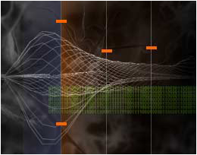
Kharkov AI Club #6
Кредитный скоринг и искусственный интеллект
Дмитрий Вороненко Scorto Solutions

Slide 2

Правильно оценивайте риски
Искусственный интеллект и риски
и принимайте правильные решения
системы управления рисками Scorto
системы, автоматизирующие операционные решения Scorto

Slide 3
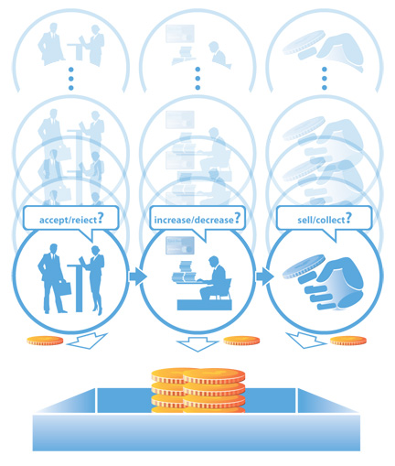

Риски и операционные микро-решения
Розничные кредитные учреждения на каждом шаге своей операционной деятельности нуждаются в оценке рисков и потенциальной прибыли.

Slide 4
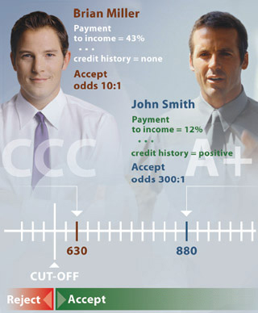
Скоринг и управление рисками
Скоринг - использование математической модели для определения вероятности своевременного возврата кредита, просрочки, дефолта или других бизнес-событий.
Правильно оценив клиентов при помощи скоринга, можно автоматически принимать решения, такие как принимать/отклонять заявку на предоставление кредита, увеличивать/уменьшать кредитный лимит и т.п.
Технологии скоринга могут быть использованы как инструмент управления кредитным риском, который позволяет сделать управление рисками централизованным, универсальным, более последовательным и надежным.

Slide 5
Эксперт vs. скоринг
В самом упрощенном виде скоринговая модель представляет собой
взвешенную сумму определенных характеристик. В результате получается интегральный показатель (score); чем он выше, тем выше надежность клиента.
 | Оценка кредитного аналитика | Оценка скоринговой системы
Время пребывания на текущем месте проживания | Среднее | 12
Возраст | Средний | 35
Наличие невозвратов | Одна малая просрочка | 0
Образование | Высшее | 15
… | … | …
Решение | Скорее выдавать кредит, чем не выдавать | Выдавать кредит 20:1

Slide 6
Скоринговая модель
Характеристики, используемые при построении скоринговых карт сходны с теми, что используются при традиционном субъективном принятии решения экспертами.
Кредитный продукт
Сумма
Срок
Цель кредита
Финансовые
Активы
Обязательства
Ежемесячный доход
Ежемесячные расходы
Кредитная история
В текущем банке
В других банках
Данные кредитного бюро
Социальные
Стаж работы
Время проживания по текущему адресу
Семейное положение

Slide 7
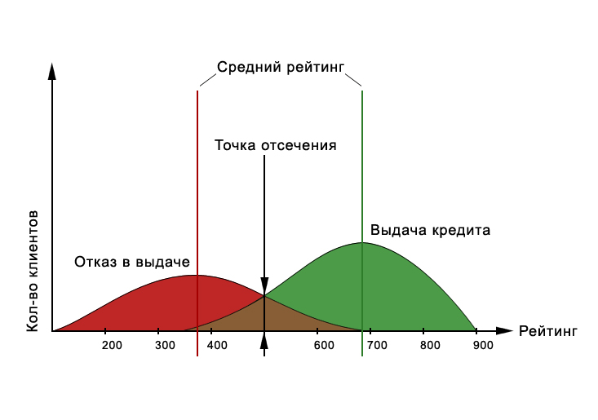
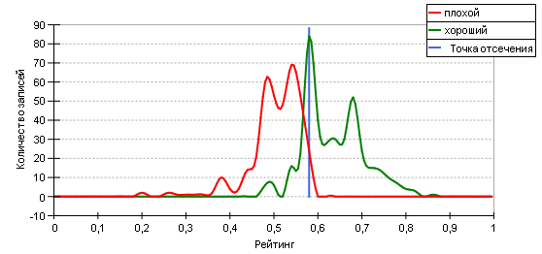
Показатель качества модели
Цель скоринговой модели – разделение потенциальных заемщиков на «хороших» и «плохих» с достаточно высокой вероятностью
Скоринговый балл является мерой вероятности принадлежности к классу «плохих» или «хороших»
Скоринговая модель работает хорошо, если средний рейтинг «плохих» заемщиков значительно ниже среднего рейтинга «хороших».

Slide 8



Определение групп риска
Скоринговая система может не просто присваивать скоринговый балл или идентифицировать недобросовестного заемщика по принципу «да/нет», она может классифицировать принадлежность заемщика определенной группе риска
Группа риска определяется отношением вероятности «беспроблемности» заемщика к вероятности невозврата кредита
Заемщик, относящийся к группе 200 : 1 – достаточно безрисковый и прибыльный
Если заемщик относится к группе 4 : 1 – риск слишком высок
Существует точка отсечения, когда для банка является невыгодным выдавать кредиты заемщикам ниже определенного отношения

Slide 9
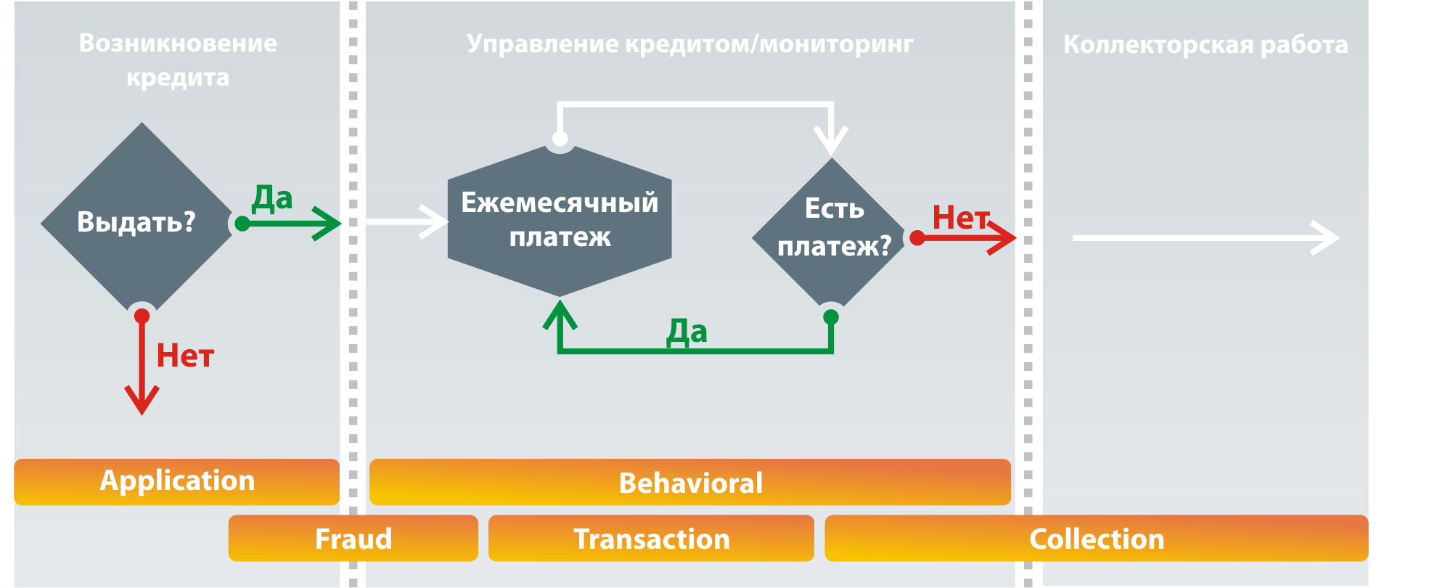
Автоматизация оценки рисков
Оценка рисков на протяжении всего жизненного цикла кредита

Slide 10

Application Scoring
Определяет риски, связанные с кредитными заявками, путем оценки социальной, демографической, финансовой и другой информации, полученной при заполнении заявки.
Помогает легко и быстро принимать решения по конкретному клиенту. Применяемый в системах обработки заявок, позволяет автоматизировать процесс получения кредита.

Slide 11

Behavioral Scoring
Оценивает поведение заемщиков с целью улучшить управление кредитным портфелем и клиенсткой базой. Помогает Вам лучше понять Ваших заемщиков, и, чем лучше Вы понимаете их, тем более эффективно Вы можете реагировать на их индивидуальные потребности и, тем самым, увеличивать Вашу прибыль.
Облегчает принятие решений при управлении клиенсткой базой. Используемый в системах управления кредитами или обработки кредитных портфелей, помогает автоматически сегментировать заемщиков, что позволяет эффективно управлять как кредитными счетами отдельных заемщиков, так и кредитным портфелем.

Slide 12

Collection Scoring
Определяет вероятность возврата непогашенной задолженности. Коллекторская скоринговая карта статистически оценивает готовность должника платить и его платежеспособность, тем самым, позволяя определить, какие действия должны быть предприняты для увеличения эффективности сбора просроченной задолженности.
Облегчает принятие решений по управлению долгами. Используемый в системах взыскания задолженностей, позволяет повысить эффективность работы с должниками, оптимизировать использование рабочего времени специалистов и сократить накладные расходы.

Slide 13

Fraud Scoring
Определяет вероятность мошеннических действий со стороны заемщиков и предупреждает о потенциальных случаях мошенничества до предоставления кредита.
Позволяет выявить и предотвратить попытки мошенничества, помогая принимать незамедлительные решения по определению тех заемщиков, чьи обращения по выдаче кредита должны быть отклонены либо отложены для более детального рассмотрения. Используемый в качестве дополнения к системам оценки кредитозаемщика и принятия решений, помогает выявлять мошенничество на наиболее раннем этапе «жизни» кредита.

Slide 14








Разработка моделей и автоматизация оценки рисков
Задание критериев
Создание модели
Оценка эффективности
Анализ портфеля
РАЗРАБОТК А МОДЕЛЕЙ
КРЕДИТНЫЙ СКОРИНГ
АВТ. ОЦЕНКИ РИСКОВ
Использование модели
Отслеживание действий кредитных инспекторов
Отслеживание адекватности системы
Формирование кредитной политики

Slide 15
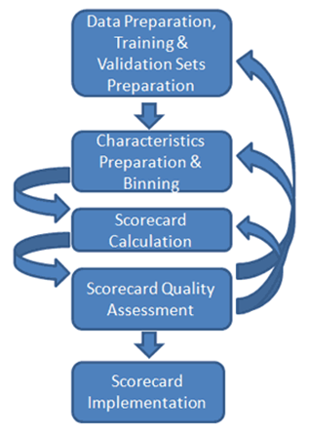
Процесс разработки скоринговой карты
Визуальное разбиение переменных, создание выборок, определение важности входных переменных, работа с отклоненными заявками
Современные методы моделирования: логистическая регрессия, нейросети, деревья решений, самоорганизующиеся карты, комитеты моделей
Отчеты и графики эффективности скоринговой модели: начиная от стратегической кривой и заканчивая 3D моделированием точки отсечения
Визуальное сравнения моделей: cравнение коээффициентов Gini, K-S, ROC-кривых для различных моделей
Постоянный мониторинг скоринговой моделе после внедрения: настроенные Front-end и Back-end отчеты

Slide 16
Методы построения модели
Диаграмма распределения методов построения скоринговых моделей
Нейронные сети
1%
8%
Комитеты моделей
Деревья решений
КАЧЕСТВО 100%
8%
28%
3%
52%
Кластерный анализ
Логистическая регрессия
Экспертные системы и модели
0%
СЛОЖНОСТЬ 100%

Slide 17
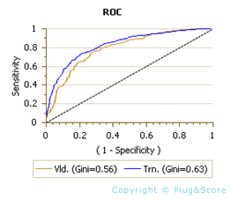
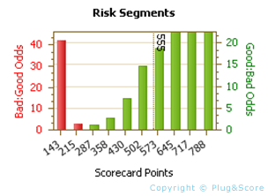
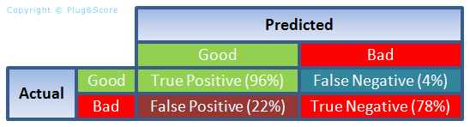
Анализ эффективности скоринговых моделей

Slide 18
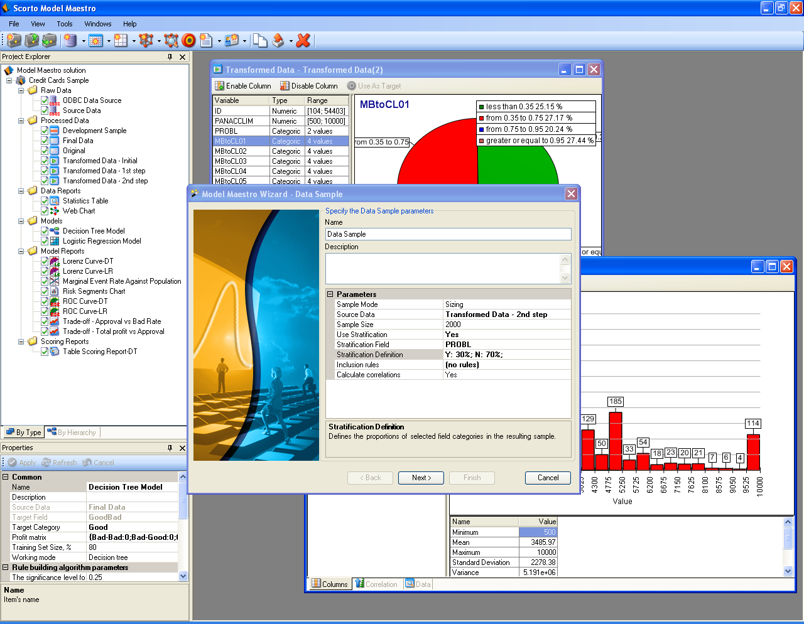
Model Maestro: The Way It Works

Slide 19
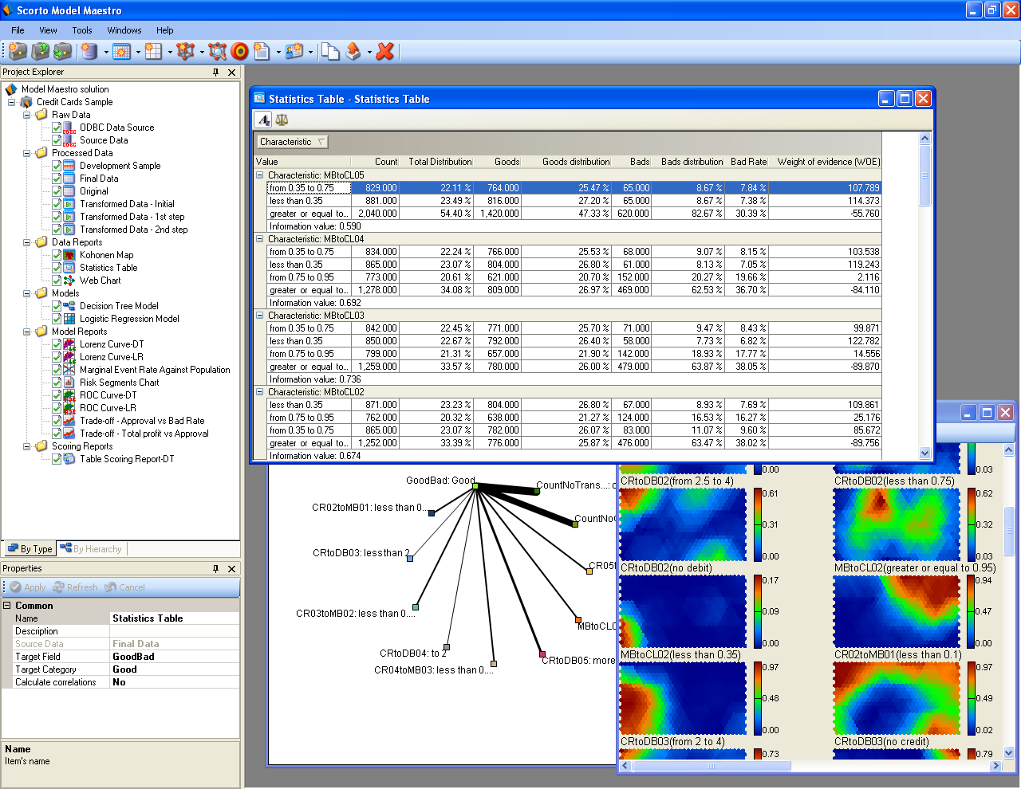
Model Maestro: The Way It Works

Slide 20
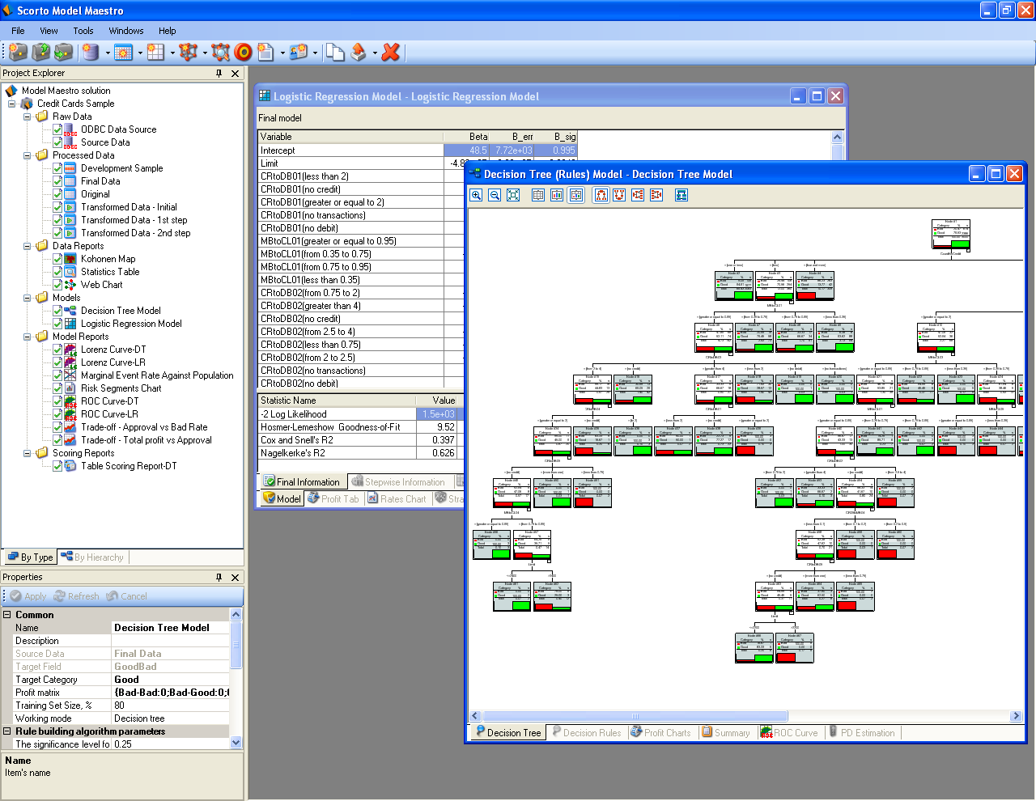
Model Maestro: The Way It Works

Slide 21
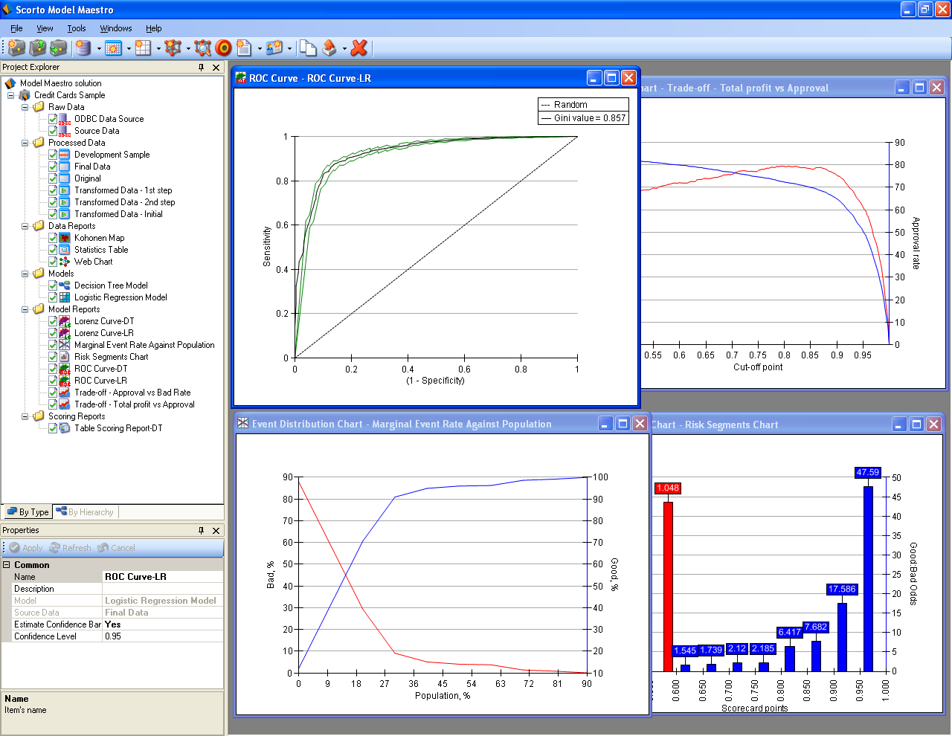
Model Maestro: The Way It Works

Slide 22
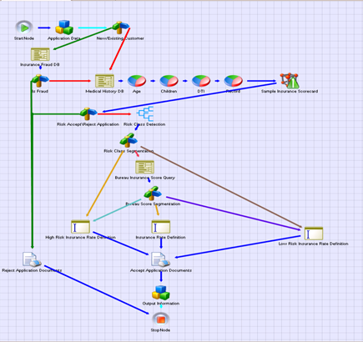
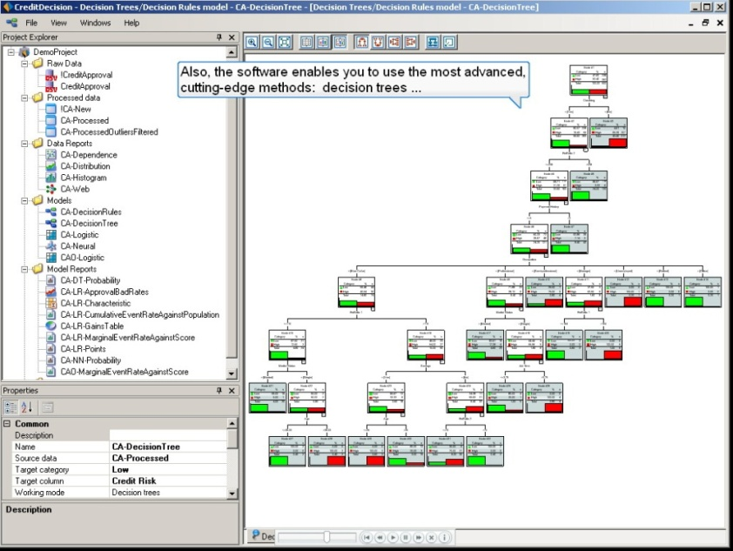
Вопросы и ответы

